Slide 2
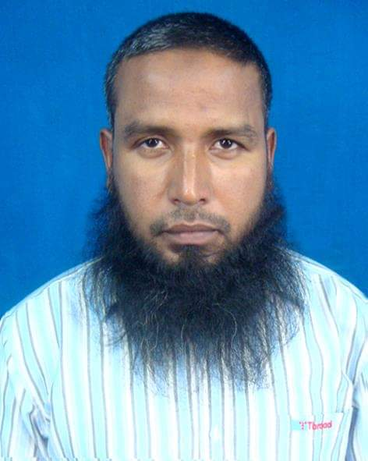
শিক্ষক পরিচিতি
পাঠ পরিচিতি
শ্রেণি: অষ্টম
বিষয়: তথ্য ও যোগাযোগ প্রযুক্তি
অধ্যায়: তৃতীয়
পাঠ: ২০
সময়: ৫০ মিনিট
তারিখ:
মোঃ শরিফুল ইসলাম
প্রভাষক(ইংরেজী)
ছিটমীরগঞ্জ শালনগ্রাম ফাফিল মাদরাসা,
জলঢকা, নীলফামারী।

Slide 3
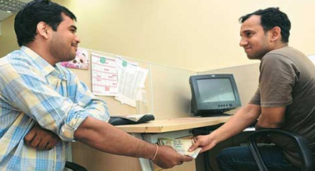
দুর্নীতি নিরসন
Notes:
শিক্ষক পাঠ ঘোষণা দিবে শিক্ষার্থী খাতায় লিখে নেবে।

Slide 4
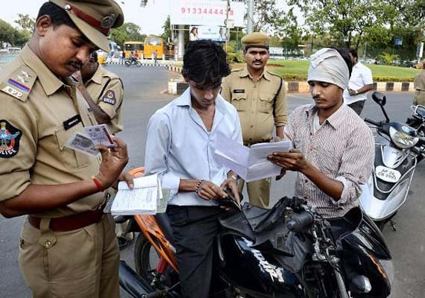
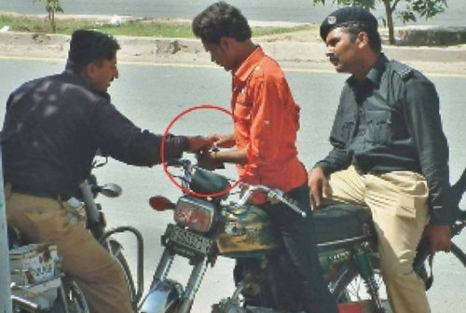
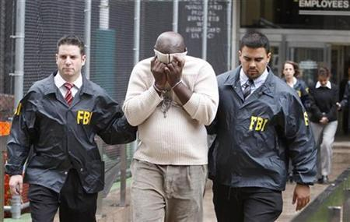
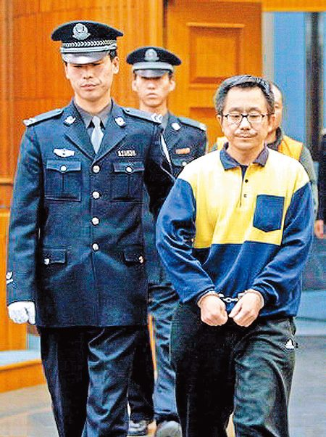
পৃথিবীর সব দেশেই কোন না কোন অনিয়ম রয়েছে
ভারত
পাকিস্থান
চীন
আমেরিকা
Notes:
বিভিন্ন দেশের দূর্নীতির চিত্র প্রদর্শন করা হবে।

Slide 5
শিখনফল
এই পাঠ শেষে শিক্ষার্থীরা…
১। দূর্নীতি নিরসনে তথ্যপ্রযুক্তির ভূমিকা চিহ্নিত করতে পারবে।
৩। ই-টেন্ডারিংয়ের সুবিধা বর্ণনা করতে পারবে।
৪। ই-কর্মাসের সুবিধা উল্লেখ করতে পারবে।

Slide 6
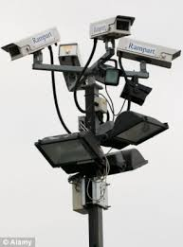
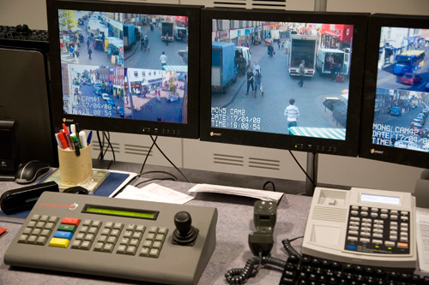
দূর্নীতি কমানোর শক্তিশালী অস্ত্র হল তথ্যপ্রযুক্তি

Slide 7
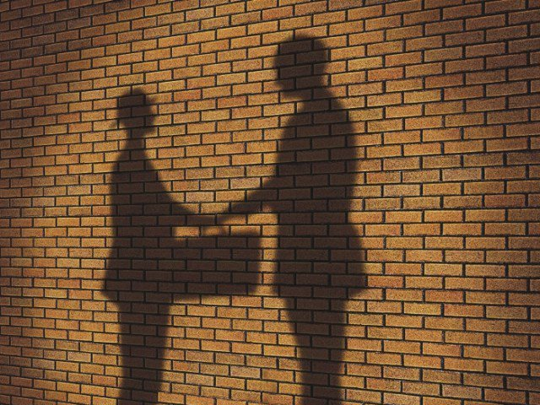
দূর্নীতি হয় গোপনে

Slide 8
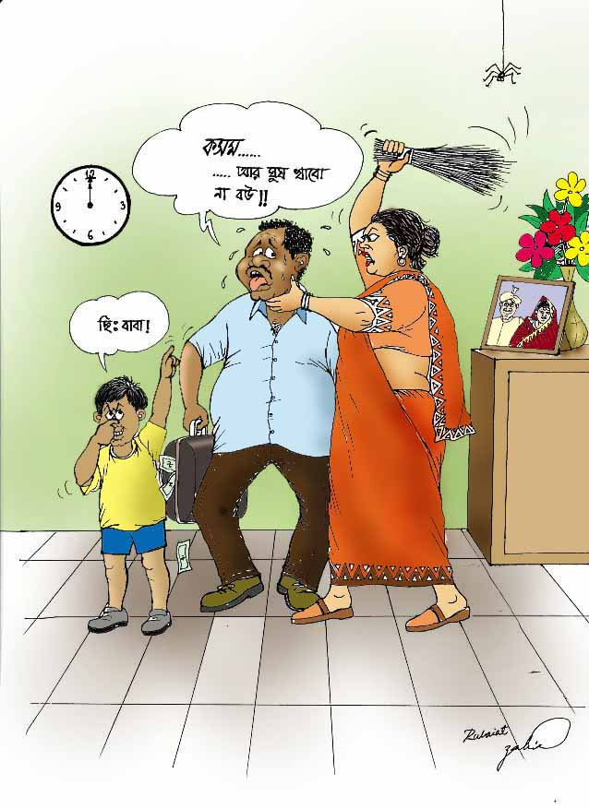
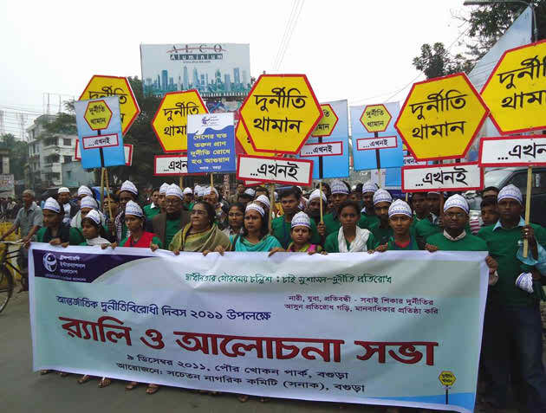
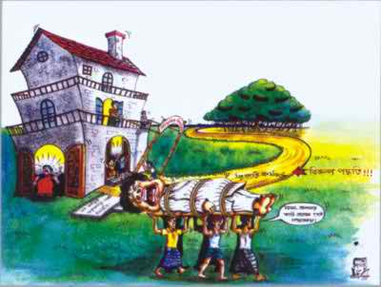
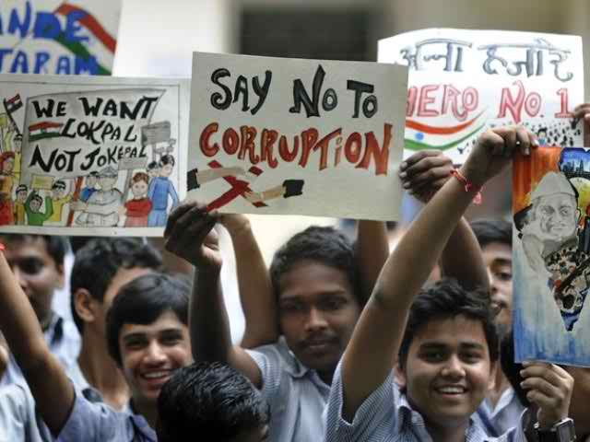
সমাজ দুর্নীতিকে প্রশ্রয় দেয় না
Notes:
সমাজের মানুষের দূর্নীতি বিরুদ্ধে অবস্থান বর্ণনা করা হবে।

Slide 9
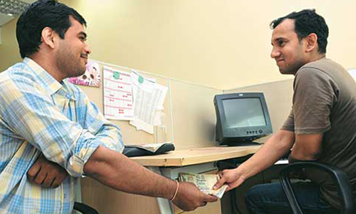
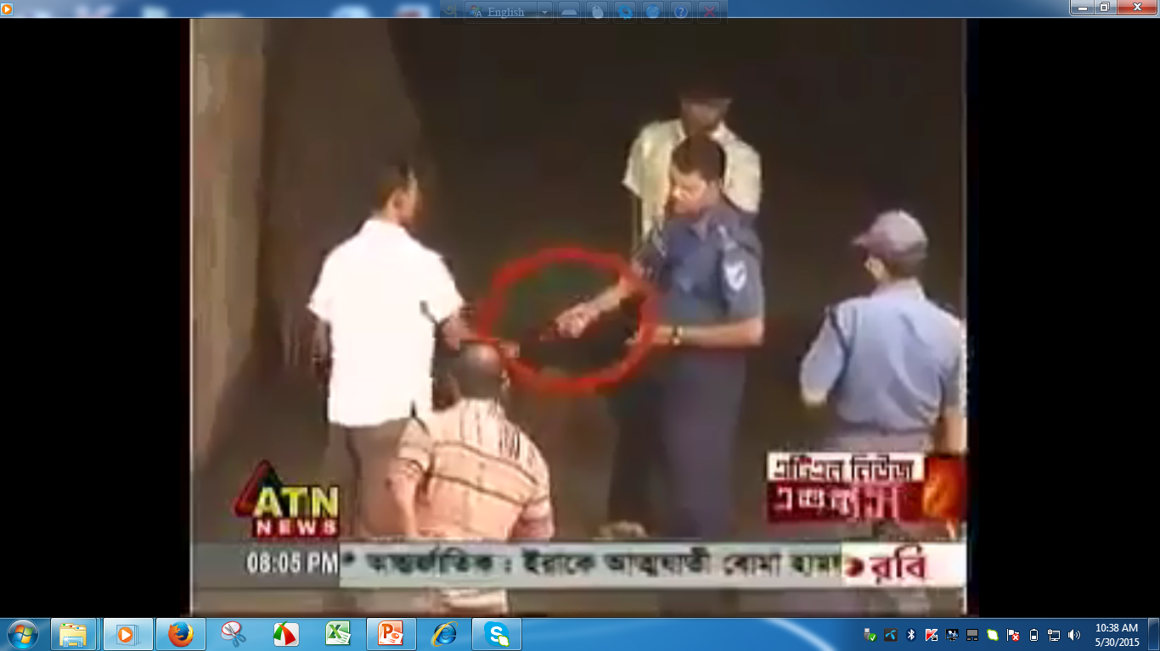
তথ্যপ্রযুক্তির কারণে কোথাও দুর্নীতি হলে প্রকাশ পেয়ে যাচ্ছে
Notes:
আইসিটি যন্ত্রের কারণে দূর্নীতি প্রকাশ পাচ্ছে।

Slide 10
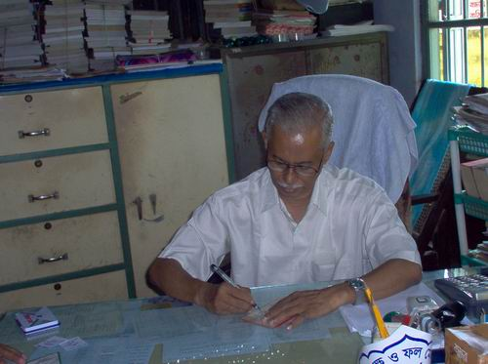
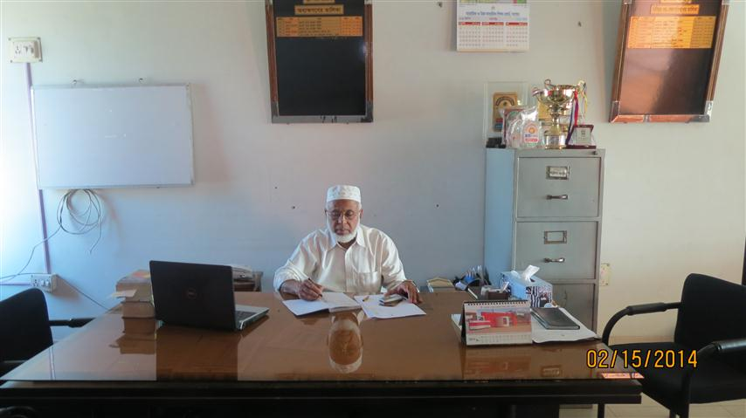
দক্ষভাবে প্রতিষ্ঠান পরিচালনা
পুরানো কালের কাগজপত্রে হিসাব রাখার পদ্ধতি বাতিল করে সকল হিসাব তথ্য প্রযুক্তির আওতায় আনা।

Slide 11
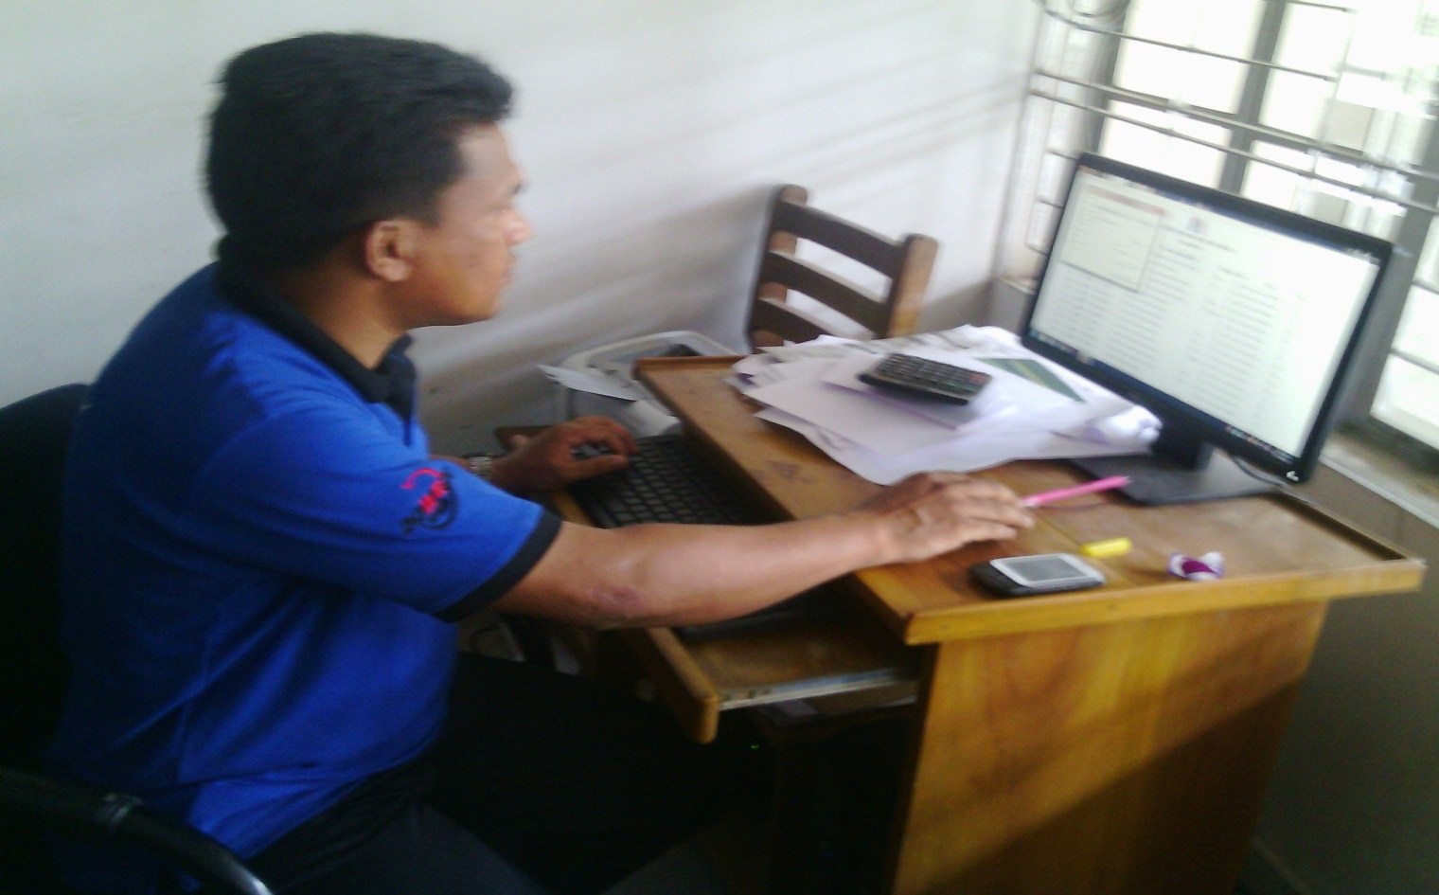
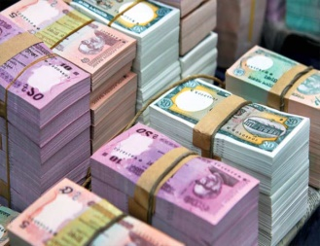
যে কোন আর্থিক লেনদেনে তথ্যপ্রযুক্তির ব্যবহার করা।

Slide 12
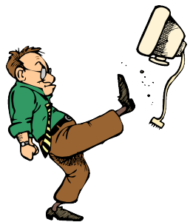
দুর্নীতি পরায়ণ মানুষ বা প্রতিষ্ঠান তথ্যপ্রযুক্তি ব্যবহার করতে চায় না

Slide 13
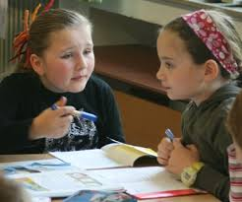
জোড়ায় কাজ
দূর্নীতি নিরসনে তথ্যপ্রযুক্তি ব্যবহারের একটি তালিকা কর।

Slide 14
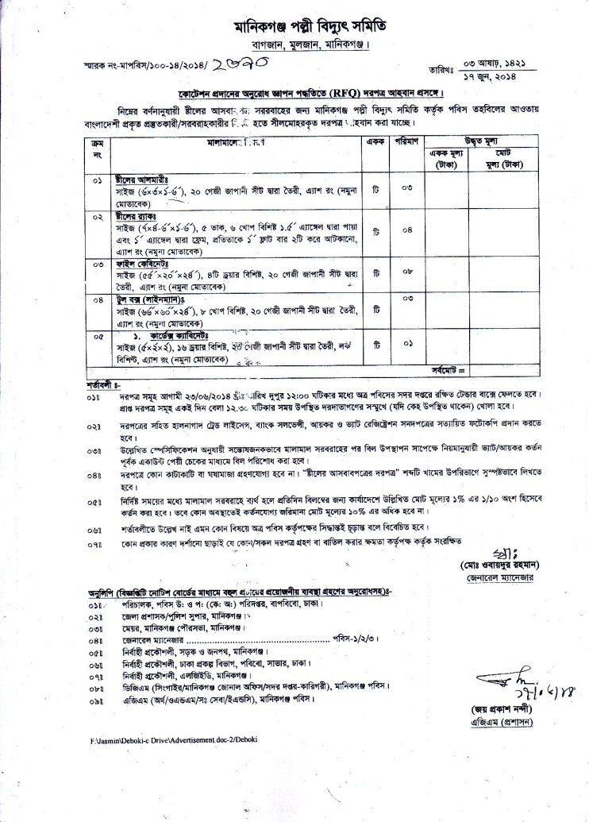
বড় অংকের ব্যয় করতে সুনির্দিষ্ট নিয়ম মেনে বিজ্ঞপ্তি প্রকাশের মাধ্যমে টেন্ডার করতে হয়।

Slide 15
ই-টেন্ডারিং

Slide 16
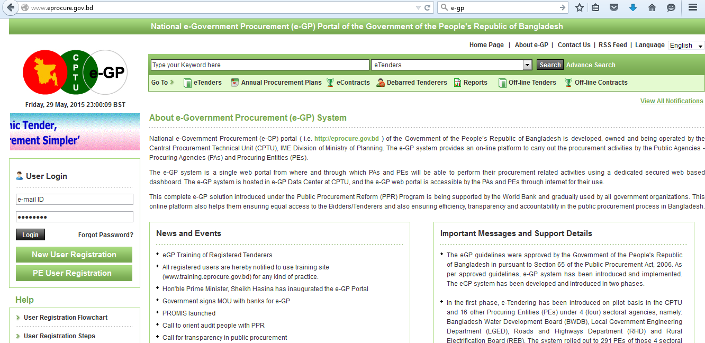
বাংলাদেশে ই-টেন্ডার করার জন্য বিশেষ পোর্টাল তৈরি হয়েছে।

Slide 17
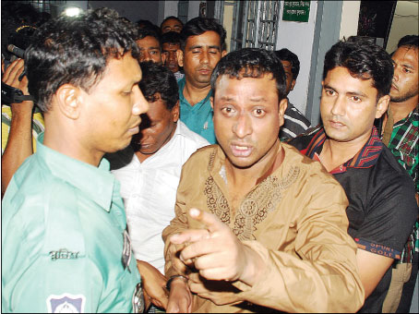
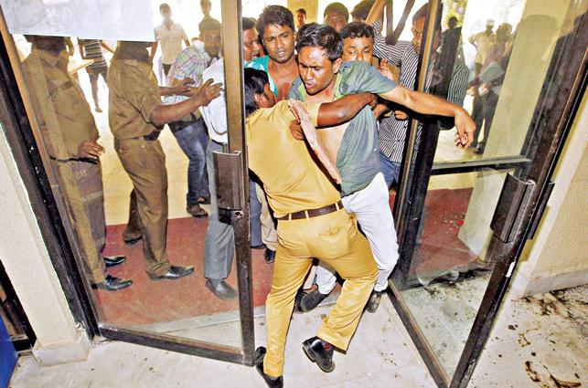
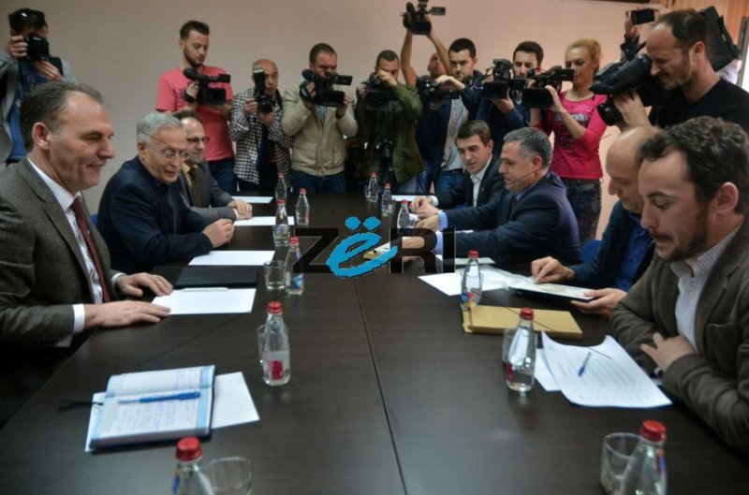
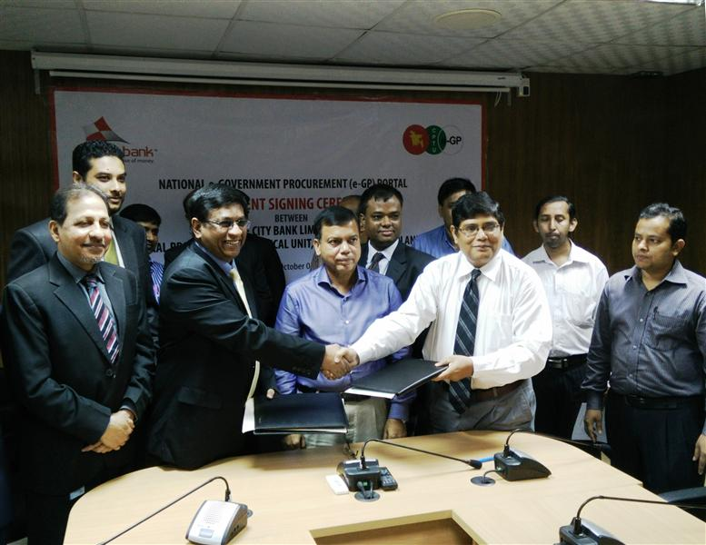
এখন ই-টেন্ডারিংয়ের মাধ্যমে কাজ করায় মানুষের মুখোমুখি না হয়ে শুধু নেটওয়ার্কের মাধ্যমে পুরো প্রক্রিয়া সম্পূর্ণ হওয়ায় দূর্নীতি কমে এসেছে।
বিজ্ঞপ্তি প্রকাশের পর তথ্যপ্রযুক্তি ব্যবহার করে আগ্রহী প্রতিষ্ঠান কত টাকায় কাজটি করতে পারবে তা লিখিতভাবে জানবে এবং কর্তৃপক্ষ সাশ্রয়ী মূল্যদাতাকে কাজটি প্রদান করছে।
এক সময় দূর্নীতি পরায়ণ প্রতিষ্ঠান হস্তক্ষেপ করে ভয়ভীতি দেখিয়ে জোর করে কাজ করার চেষ্টা করত।

Slide 18
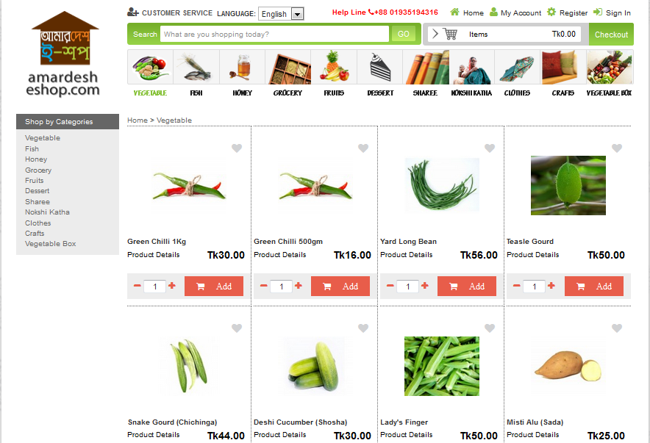
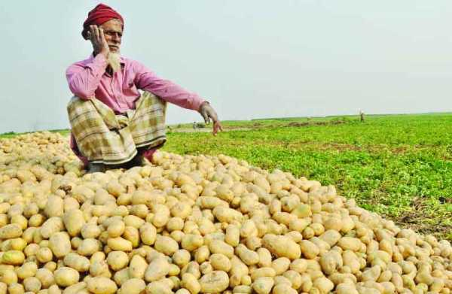
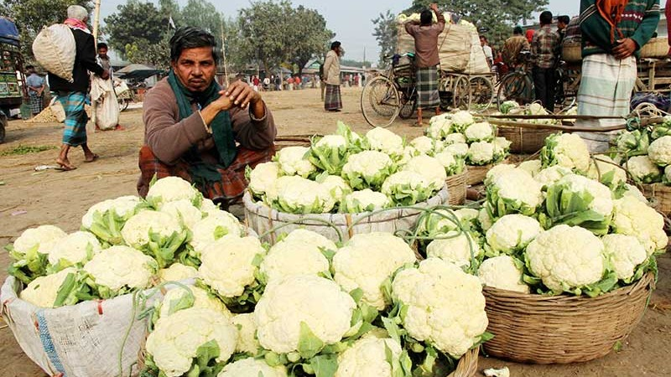
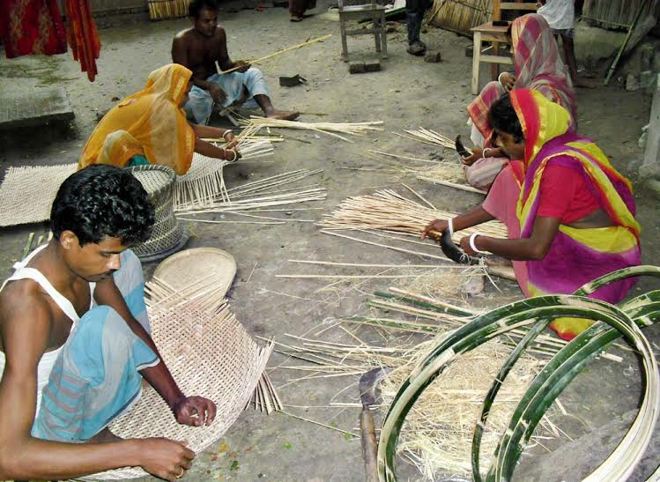
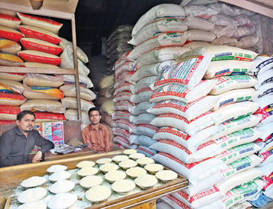
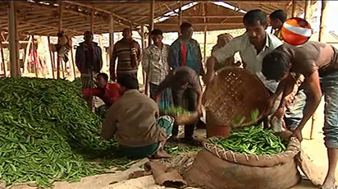
আমাদের দেশে যারা পণ্য তৈরি করেন বা কিছু উৎপাদন করেন তারা ক্রেতার নিকট সরাসরি বিক্রি করতে পারেন না
তথ্যপ্রযুক্তি ও ইন্টানেটের মাধ্যমে উৎপাদনকারীরাও সরাসরি ক্রেতার নিকট বিক্রি করতে পারছে।
কোন না কোন দালাল বা আড়ৎদার উৎপাদনকারীর নিকট থেকে কম দামে কিনে ক্রেতার নিকট বেশি দামে বিক্রি করে
পণ্য তৈরিকারক বা উৎপাদনকারী সঠিক মূল্য পায় না

Slide 19
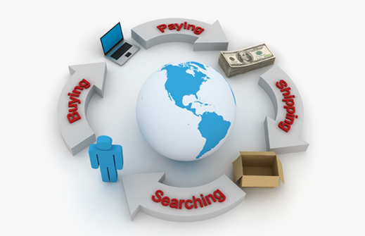
ই-কর্মাস
ই-কমার্স বা ইলেকট্রনিক কমার্স তথ্য প্রযুক্তি ব্যবহারের মাধ্যমে পণ্য বা সেবা ক্রয়/ বিক্রয় হয়ে থাকে।

Slide 20
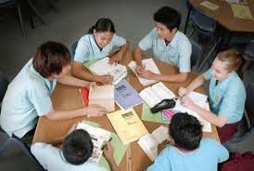
দলগত কাজ
তথ্যপ্রযুক্তি ব্যবহার করে একজন দূর্নীতি পরায়নকে ধরা হয়েছে। এর উপর ভিত্তিক একটি ছোট নাটিকা মঞ্চস্থ কর।

Slide 21
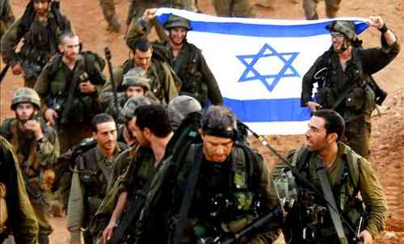
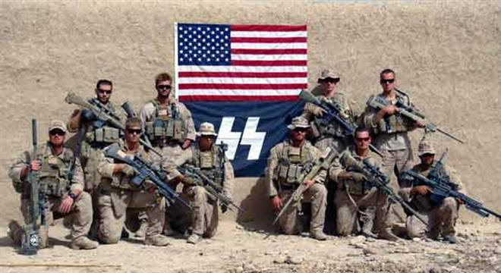
পৃথিবীর অনেক ক্ষমতাশালী দেশ বা প্রতিষ্ঠান আছে ক্ষমতার কারণে তারা অন্য দেশের উপর অবিচার করে।

Slide 22
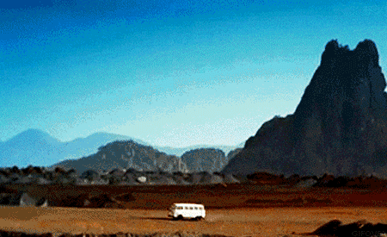
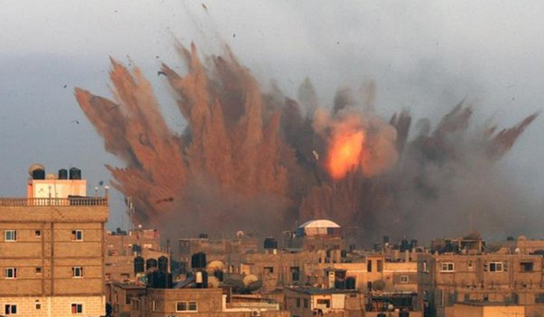
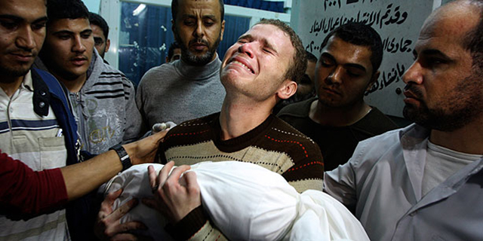
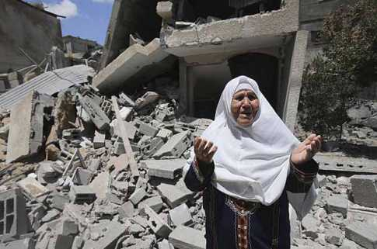
ক্ষমতাশালী দেশের কারণে যুদ্ধবিগ্রহ হয়। সাধারণ মানুষ নানা ধরণের বিপর্যয় এবং দুঃখ-দূর্দশার মুখোমুখি হয়।

Slide 23
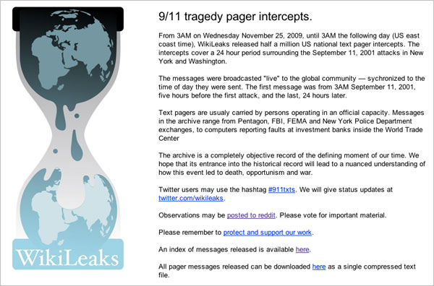
একসময় এই ক্ষমতাশালী দেশের বিরুদ্ধে কথা বলা ক্ষমতা ছিল না কিন্তু বর্তমানে ইন্টানেটের কারণে ঐ সকল দেশের অনেক তথ্য মানুষের সামনে প্রকাশ পাচ্ছে।

Slide 24
মূল্যায়ন
আবার চেষ্টা
করি
উত্তর সঠিক
হয়েছে
উত্তর সঠিক
হয়েছে
আবার চেষ্টা
করি
১। দূর্নীতি নিরসনের প্রধান হাতিয়ার কী?
ক. মিডিয়া প্রযুক্তি
খ. টেলিকমিনিকেশন
গ. তথ্যপ্রযুক্তি
ঘ. মোবাইল প্রযুক্তি
২। ই-টেন্ডারিং পোর্টাল কোনটি?
ক. e-mail
গ. C-net
খ. e-GP
ঘ.e-cash
৩। ই-কর্মাসের প্রধান সুবিধা কী?

Slide 25
বাড়ির কাজ
‘তথ্যপ্রযুক্তি ব্যবহারের মাধ্যমে দূর্নীতিমুক্ত বাংলাদেশ গড়া সম্ভব’ যুক্তি উপস্থাপন কর।

